Slide 1
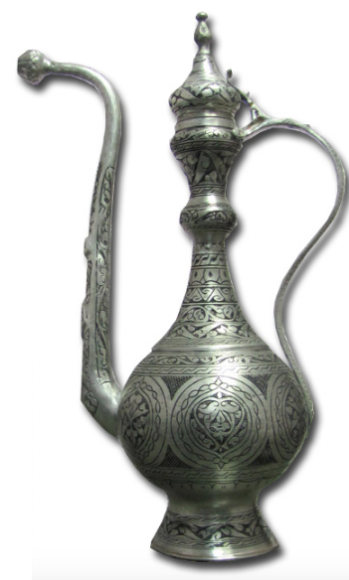
Посуда Кумган

Slide 2
Посуда Чугунок

Slide 3
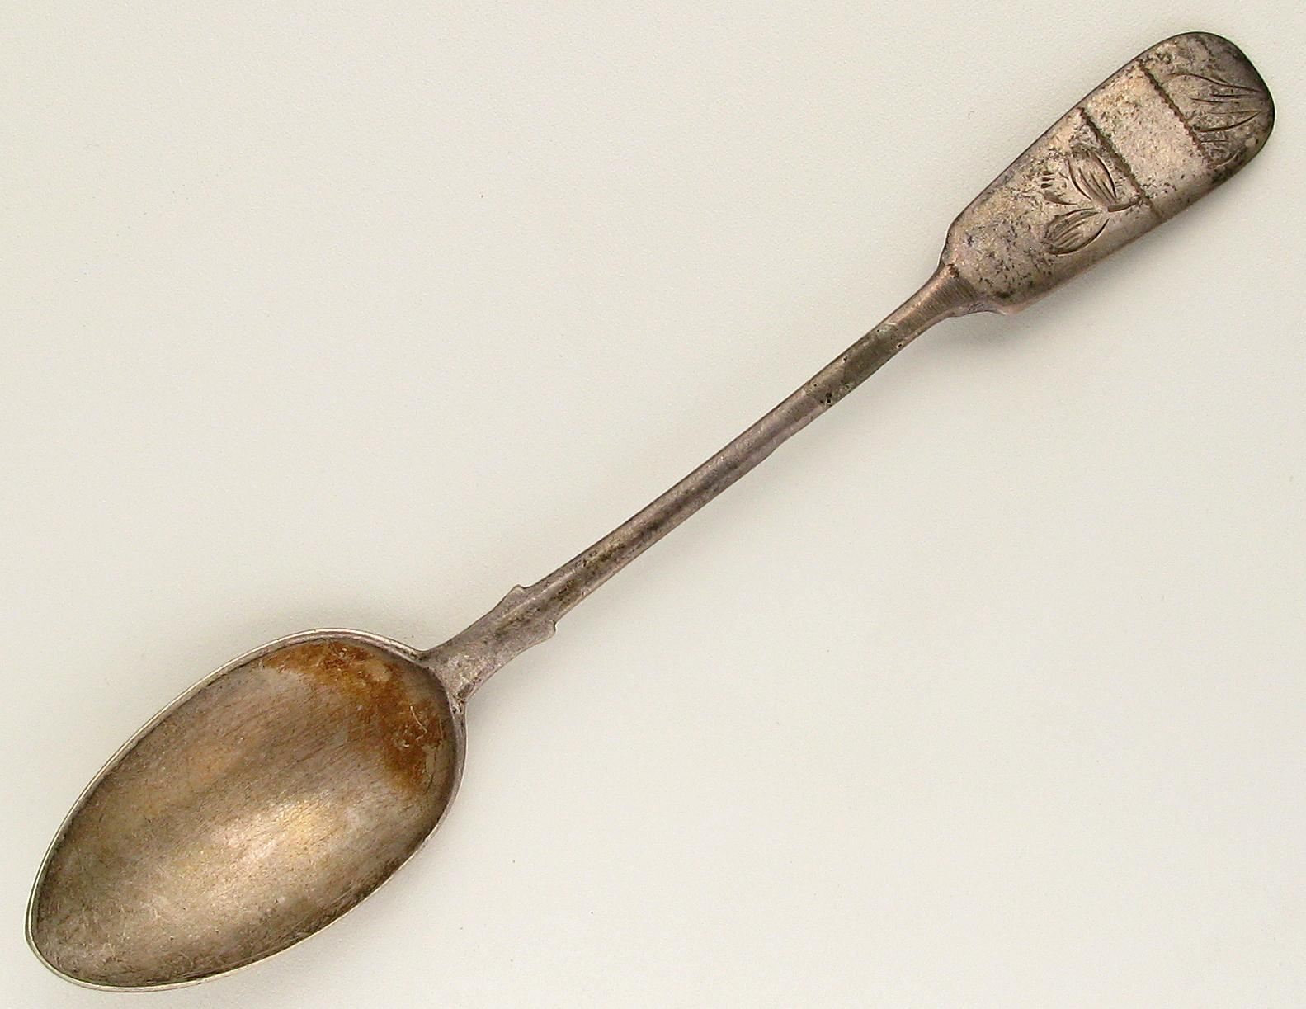
Посуда ложка

Slide 4
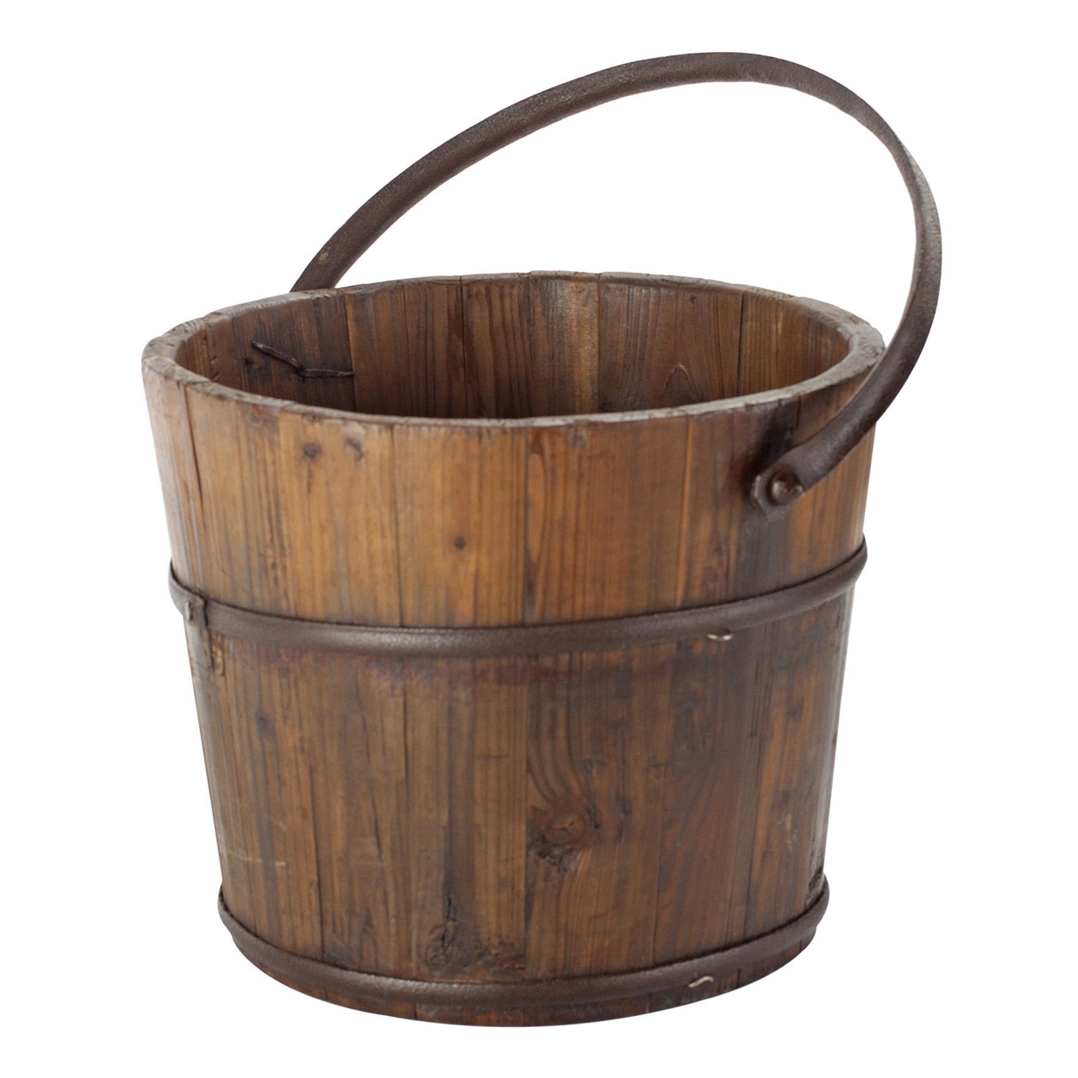
Посуда ведро

Slide 5
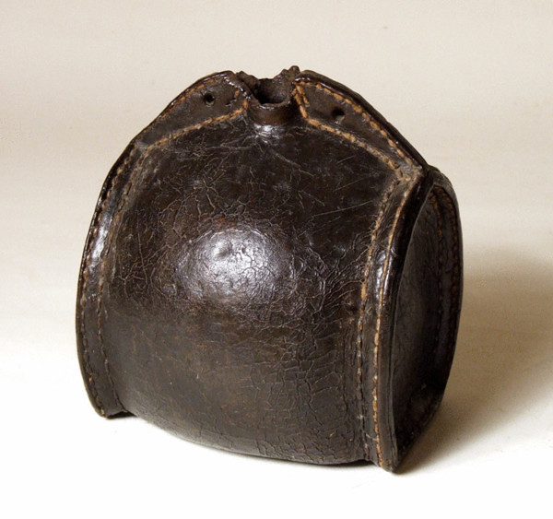
Сосуд

Slide 6
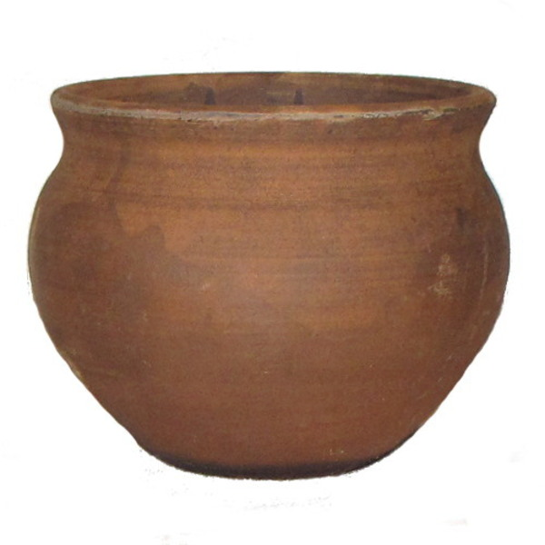
Глиняный кувшин

Slide 7
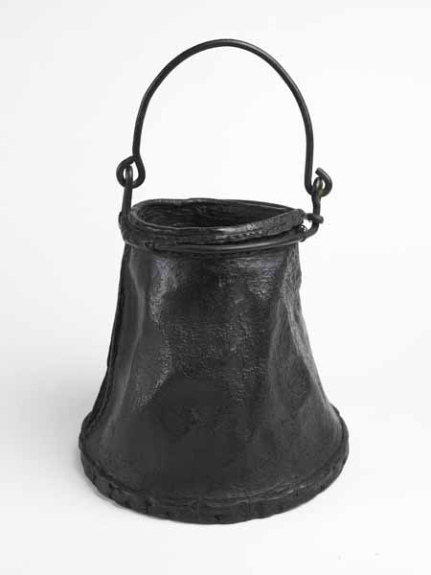
Кожаное ведро

